Slide 1
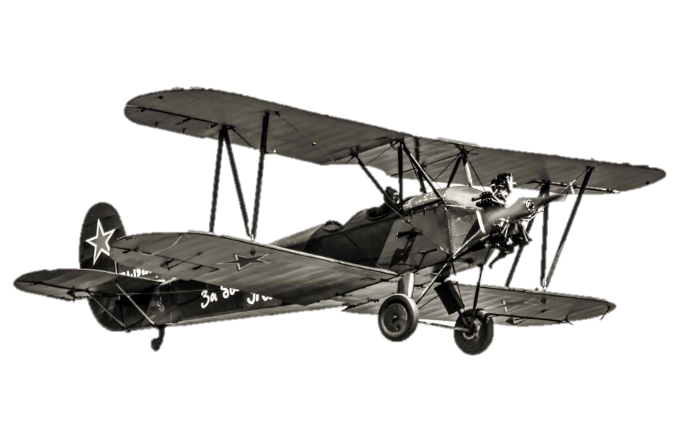
Подвиг женщин во время Великой Отечественной войны
Краевой краеведческий конкурс «Была война… Была Победа…» Номинация: «Победа ковалась в тылу»
Автор презентации: Бердник А.А.
Ученица 10 класса МБОУ СОШ №13 им. Ф. И. Фоменко
Руководитель: Князев О.А. учитель физики, преподаватель-организатор ОБЖ МБОУ СОШ №13 им. Ф. И. Фоменко

Slide 2
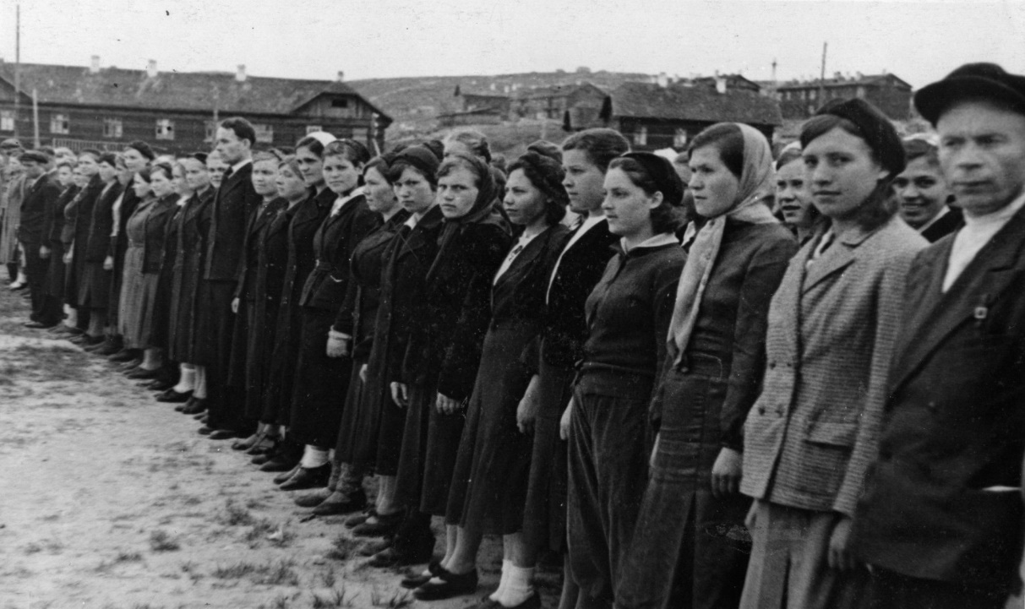
Женщины – герои страны
Эти хрупкие, нежные девушки в годы Великой Отечественной войны сражались наравне с мужчинами. Они управляли самолетами, выносили под снарядами раненных и ходили в разведку. Было страшно, но они смогли. Война – это грязь, кровь, смерть… Женщинам на ней не место. Но бывают времена, когда и им приходится брать в руки оружие. В Великую Отечественную войну только по официальным данным в рядах Красной армии сражались 490 тысяч девушек и женщин. [1]
На военных занятиях, 1943 год

Slide 3
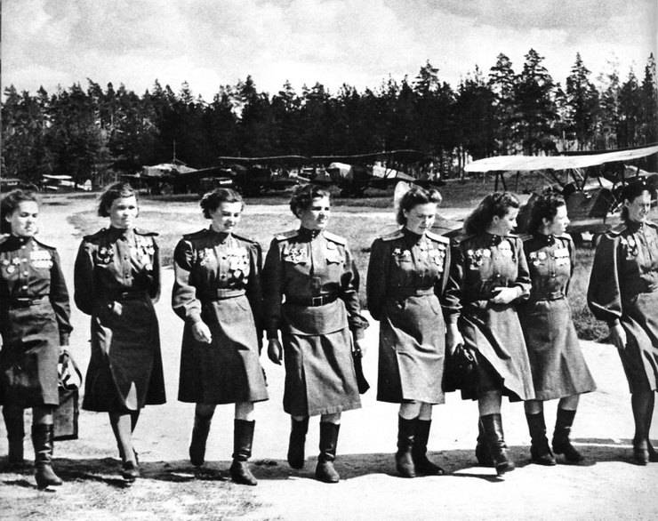
«Ночные ведьмы»
588 полк известен в истории Великой отечественной войны как «Ночные ведьмы» или «Дунькин полк». После 8 февраля 1943 года он был переименован в 46-й гвардейский ночной бомбардировочный авиационный Таманский Краснознамённый и ордена Суворова полк.
История будущих ночных ведьм начиналась в Энгельсе. Именно в этом городе в 1941 году лейтенант службы государственной безопасности СССР Марина Раскова сформировала 46 гвардейский ночной бомбардировочный авиационный полк. В его состав входили только женщины-летчицы, средний возраст которых был от 17 до 22 лет. [2]

Slide 4
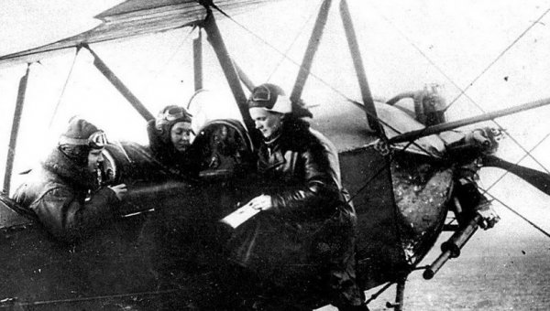
Мужская работа женскими руками
46-й гвардейский Таманский полк (588 полк) – уникальное в своем роде соединение, существовавшее в Красной армии в период ВОВ. Оно объединило в себе три авиаполка: хрупкие девушки летали на истребителях, тяжелых и легких бомбардировщиках. Касалось это всех: и штурманов, и комиссаров, и командиров, и прочего обслуживающего персонала. Самая тяжелая работа выполнялась женскими руками. У вновь прибывающих в полк летчиц не было никаких навыков ночного полета, поэтому они часами тренировались под куполом, имитировавшим ночную темноту.
Позднее полк из Энгельса был перенаправлен в Краснодар, и они стали совершать полеты над Кавказом. Девушки выполняли сложнейшие полеты. Иногда за одну ночь они могли совершить пять – шесть боевых вылетов. Но это летом, а зимой это число достигало от 10 до12 полетов. [4]

Slide 5
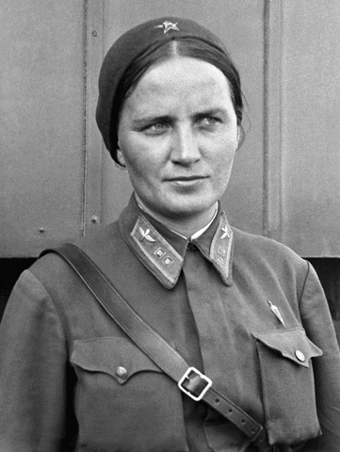
Марина Раскова
Трудно поверить, что эта женщина - легенда советской авиации, совершившая несколько рекордных по дальности воздушных перелетов и создавшая первый в мире женский авиационный полк
Звание Героя Советского Союза Раскова вместе с другими членами экипажа - Гризодубовой и Осипенко - получила еще в 1938 году за перелет из Москвы на Дальний Восток.
В 1941-м, когда началась война, Раскова добилась, чтобы ей разрешили сформировать авиационный полк. Его летчицы, вошедшие в историю как «ночные ведьмы», отправлялись на боевые вылеты по ночам, а перед пикированием на вражеские позиции отключали моторы, и слышен был лишь негромкий шелест воздуха под крыльями. [1]

Slide 6
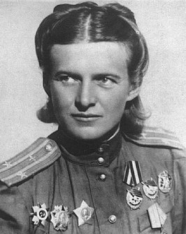
Евдокия Бершанская
Бершанская Евдокия Давыдовна (1913-1982 года) — советская летчица, которая в годы Великой Отечественной войны командовала 46-м гвардейским ночным бомбардировочным полком. Бесстрашных летчиц этого полка немцы прозвали «ночными ведьмами», а сама Евдокия Бершанская вошла в историю как единственная женщина, удостоенная ордена Суворова. Советские летчицы были вынуждены совершать боевые вылеты на примитивных машинах — деревянных бипланах По-2 с открытыми кабинами, которые создавались для обучения. На них не было ни радиосвязи, ни прицелов, ни отсека для снарядов. Чтобы не стать легкой добычей в светлое время суток, девушки из «Дунькиного полка», как ласково его прозвали в армии, регулярно совершали настоящий подвиг — вылетали по ночам на боевое задание с самодельным прицелом и вручную сбрасывали бомбы. Но даже в таких условиях авиаполк Евдокии Бершанской наносил серьезную угрозу противнику, взрывая склады, поезда, переправы, емкости с горючим. [6]

Slide 7
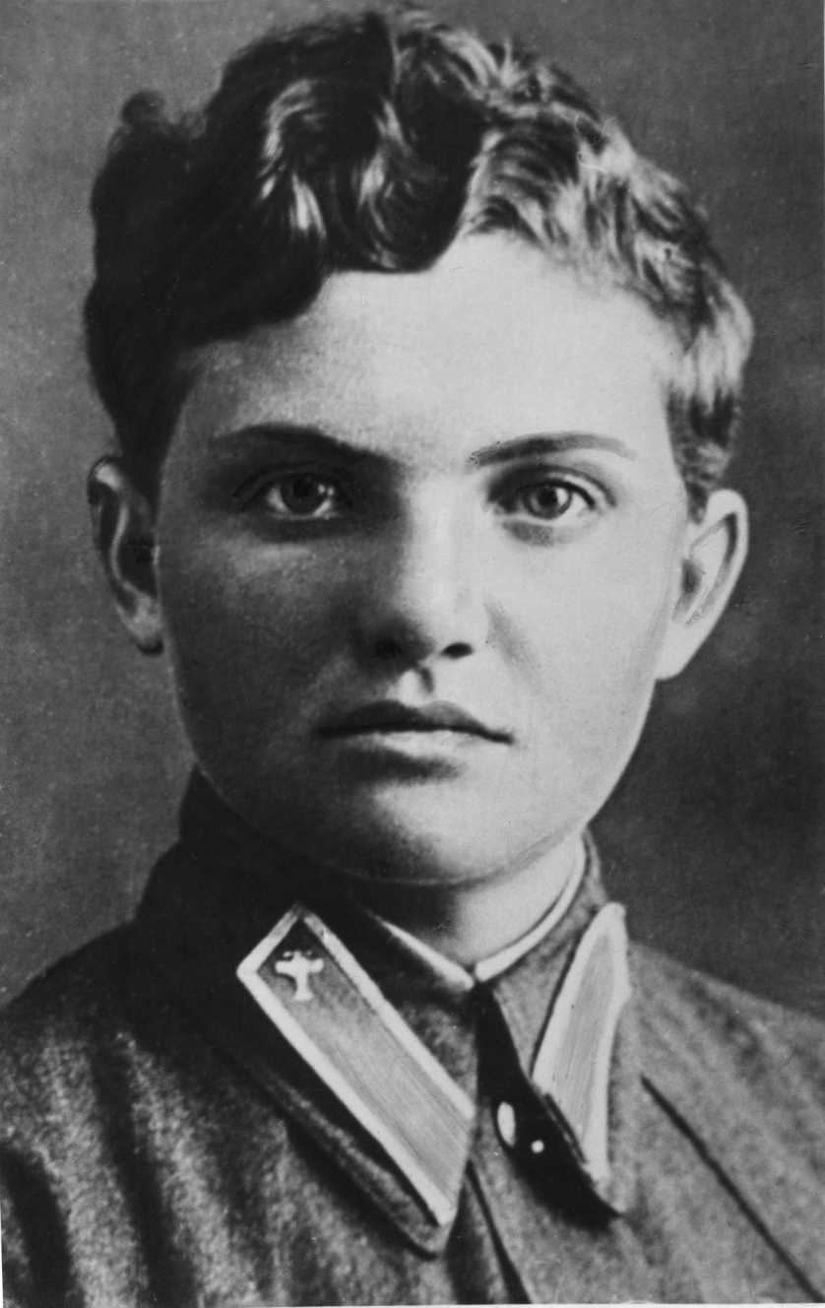
Софья Исааковна Рогова
Родилась в Запорожской области Украины. Совершила 68 болевых вылетов. Погибла в ночь на 1 августа 1943 года.
Из наградного листа:
«…Исключительно серьезно и внимательно относилась к выполнению боевых заданий. Техника пилотирования отличная, потери ориентировок не имеет. Аварий, поломок также не имеет. За время боевой работы лично сделала 68 боевых вылетов ночью, сбросила 8093 кг бомб, имеет общий вылет 957 часов, лично произведено: 16 сильных взрывов и 7 очагов пожара. Сама лично дисциплинирована, выдержана, требовательна к себе. Повседневно работала над повышением своего летного мастерства. В ночь на 17.06.1943 бомбила по скоплению живой силы противника, несмотря на сильное зенитное заграждение бомбы были сброшены только в цель, в результаты чего возникло 2 очага пожара». [4]

Slide 8
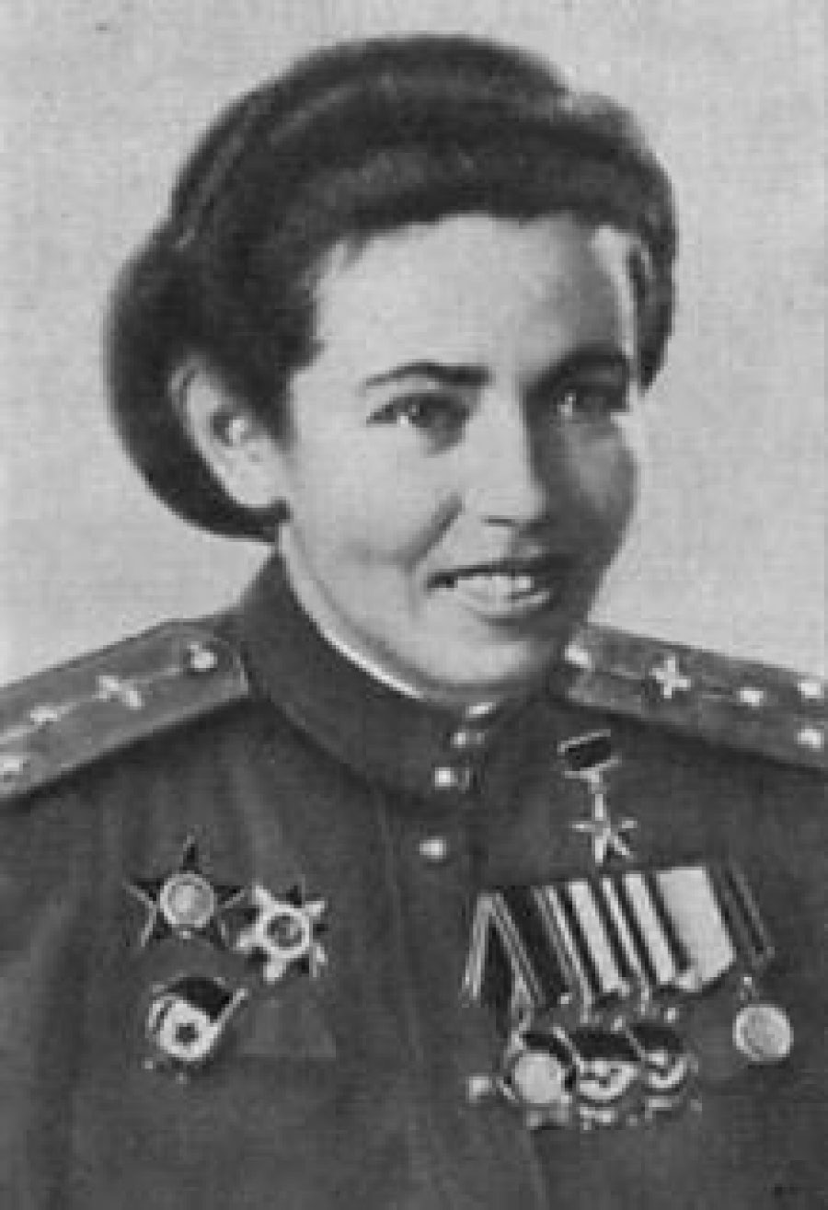
Полина Владимировна Гельман
Родилась в Бердичеве в семье революционеров. Ее отец погиб от рук петлюровцев, и Полина переехала с матерью Елей Львовной Гельман в Гомеле.
Училась в аэроклубе, закончила три курса истфака МГУ. Окончила курсы штурманов при Энгельсской школе пилотов. В Красной армии с 1941 года. В годы войны была штурманом, начальником связи авиаэскадрильи 46-го полка. Совершила 860 боевых вылетов, провела 1300 часов в воздухе, сбросила 113 тонн бомб, совершила 164 взрыва и 142 пожара. Доставляла продовольствие, боеприпасы, одежду, медикаменты десантникам в населенный пункт Эльтиген.
Награждена орденом Ленина, двумя орденами Красного Знамени, двумя орденами Отечественной войны 1-й степени, двумя орденами Красной Звезды. В 1946 году получила звание Героя Советского Союза. [4]

Slide 9
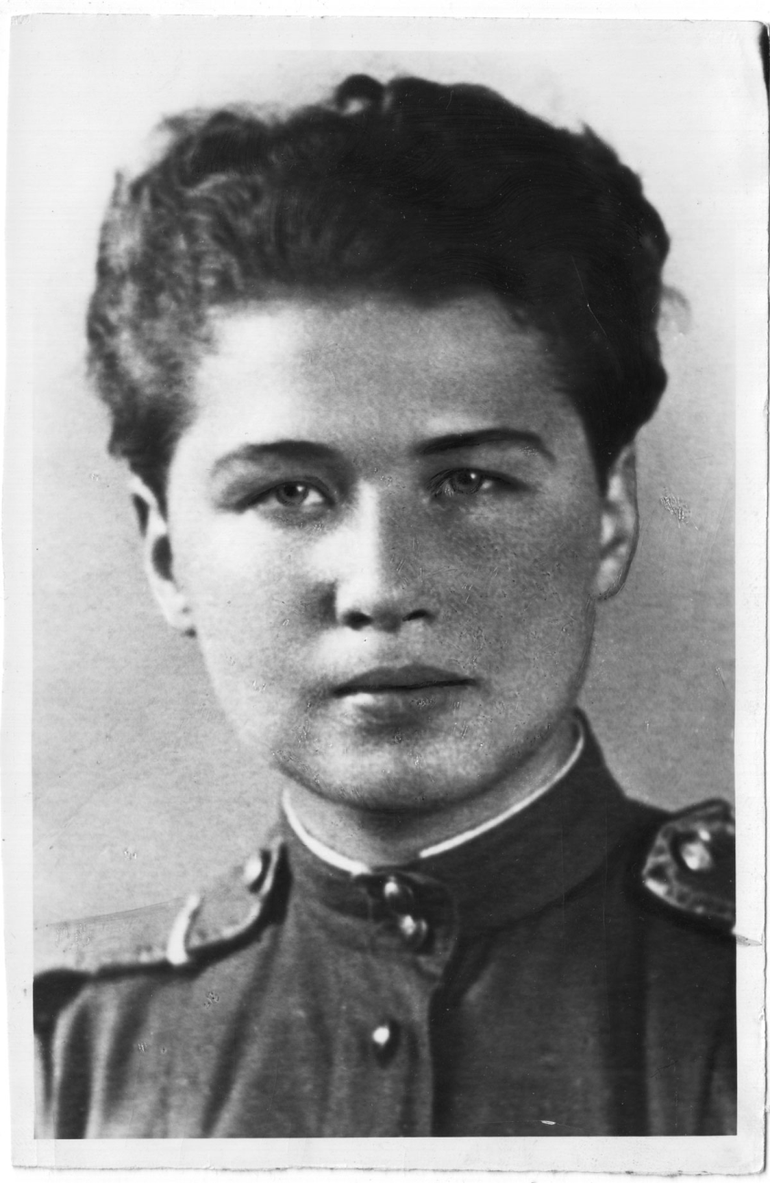
Эсфирь Абрамовна Глатман
Родилась в Москве. Воевала с 1944 года.
Из наградного листа:
«Товарищ Глатман в полку находится с октября 1944 года. Она отлично прошла ночную тренировку и быстро вошла в строй боевой работы. Произвела 75 боевых вылетов, сбросила 10300 кг. бомбового груза. В результате бомбовых ударов, было вызвано 10 сильных взрывов, 6 очагов пожара, уничтожено: 1 склад с боеприпасами, 5 автомашин, подавлен огонь артиллерийской батареи. Тов. Глатман как штурман ориентируется отлично, летает смело и точно выводит самолет на цель. Эффективность бомбового удара высокая. Так, например, в ночь на 15 января 1945 года бомбила скопление войск противника в лесу, западнее пос. Чайка. Точным бомбовым ударом был взорван склад с боеприпасами… В ночь на 25 марта 1945 года бомбардировала дорогу, на подступах к Данцигу. Точным бомбовым ударом было уничтожено 2 машины с боеприпасами». [4]

Slide 10
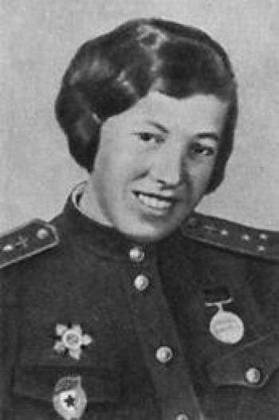
Зинаида Абрамовна Горман
Начальник особого отдела 46-го полка, капитан.
Из воспоминаний:
«После освобождения Белоруссии работник нашего штаба Зина Горман съездила в деревню, где ее отец работал в колхозе. Туда она на лето отправила своего маленького сына в июне 1941 года. Вернулась почерневшая от горя. Всех евреев уничтожили. Кого-то расстреляли, а большинство закопали в землю живыми... Когда она смогла говорить, слушать ее было невозможно. [4]

Slide 11
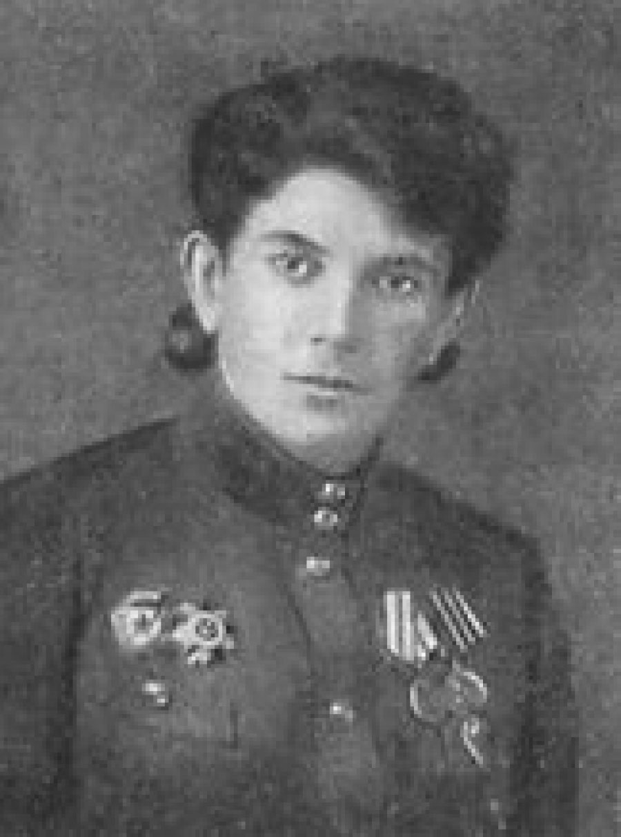
Мэри Иосифовна Жуковицкая
Адьютант эскадрильи 46-го полка, гвардии лейтенант.
Окончила семилетку, ФЗУ. Работала на Днепропетровском вагоноремонтном заводе. Как-то к ним на завод пришел начальник аэроклуба и прочитал прочувственную лекцию о советской авиации. В 1938 году стала членом группы мотористов в аэроклубе. С мая 1942 года - в действующей армии. Участвовала в сражениях за Кавказ, освобождении Кубани, Крыма и Белоруссии; дошла до Германии.
Награды: ордена Отечественной войны 2-й степени, Красной Звезды, медалями. [4]

Slide 12
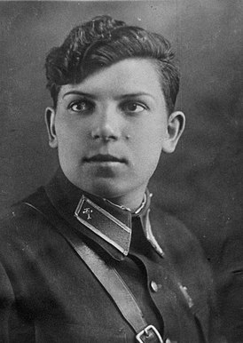
Анна Григорьевна Высоцкая
В 1941 году Анна Высоцкая ушла на фронт. Вместе с ней были зачислены в ряды Красной Армии три её брата — Яков, Антон и Леонид. Домой вернулся только Яков.
Высоцкая была зачислена 145-й отдельную авиаэскадрильи, выполнявшей задания командования по связи и базировавшуюся в Тбилиси. Затем перешла в женский 46-й гвардейский ночной бомбардировочный авиационный полк. Стала лётчицей в звене Марины Чечнёвой. [4]

Slide 13
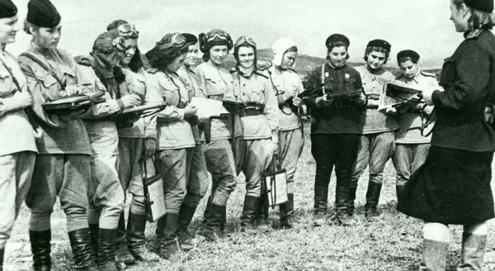
Достижения «Ночных ведьм»
На счету женского полка 23 672 боевых вылета. В среднем «на земле» девушки отдыхали 5 – 8 минут и снова устремлялись в небо. Летом они могли поднимать самолет за одну ночь до 6 – 8 раз, а зимой эта цифра увеличивалась до 12 полетов.
Общее количество часов в воздухе 28 676, что составляет 1 191 сутки.
На вражеские позиции было сброшено больше 3 000 тонн бомб и 26 тысяч зажигательных снарядов. Девушки полностью уничтожили 17 переправ, 2 ж/д станций, 9 эшелонов, 26 складов, 86 огневых точек.
Летчицы инициировали 1092 взрыва большой мощности и 811 пожаров.
Помогали они и попавшим в окружение бойцам Красной армии, сбрасывая мешки с боеприпасами и продовольствием. До середины 1944 года летчицы не использовали парашюты, предпочитая им дополнительный запас бомб. [2]
В середине октября 1945 года Дунькин полк расформировали. Основная часть летчиц вернулась к мирной жизни

Slide 14
В НЕБЕ "НОЧНЫЕ ВЕДЬМЫ"!..
Пётр Звягинцев
На плечи в сумках почтальонок,
Налитых будто бы свинцом,
Давила тяжесть похоронок –
“Войны не женское лицо”...
Война бросала похоронки,
Давила болью всю страну,
А эти милые девчонки
Спешили в небо на войну.
Из медсанбатов удирали,
Едва лишь сняты с раны швы,
И им не грезились медали,
Дрались, чтоб не было войны.
- Внимание!.. “Ночные ведьмы!”
И фрицы в панике опять,
А мы шутили, знали ведь мы:
Мужское дело – воевать.
Ах, эта “швейная машинка”…
Полёт у “этажерки” тих…
Летит ночная “керосинка”…
А фрицы в панике от них.
На плечи в сумках почтальонок,
Налитых будто бы свинцом,
Давила тяжесть похоронок –
“Войны не женское лицо”.
Ракета, и в ночное небо –
“Рус фанер” за крылом крыло…
Ну, что с того, что я там не был?
Мне, просто, - так не повезло. [5]

Slide 15
Список литературы
1 - https://foma.ru/7-zhenshhin-geroev-velikoj-otechestvennoj-vojny.html -7 женщин-героев Великой Отечественной войны
2- https://prizivniku.com/podrazdeleniya/588-zhenskiy-gvardeyskiy-polk - 588 женский гвардейский полк
3- https://pikabu.ru/story/chto_byi_pomnili588_zhenskiy_polk_nochnyie_vedmyi_5896555 -Что бы помнили: 588 женский полк "Ночные Ведьмы"
4- https://news.jeps.ru/lichnaya-istoriya/evrei-na-vojne-evrejskie-devushki-iz-46-go-bombardirovochnogo-polka.html - «Ночные ведьмы». Еврейские девушки из 46-го полка
5-https://library.by/portalus/modules/samizdat_poetry/readme.php?subaction=showfull&id=1271531369&archive=1460291280&start_from=&ucat=& - В НЕБЕ "НОЧНЫЕ ВЕДЬМЫ"!..
6 - https://obrazovaka.ru/evdokiya-bershanskaya-biografiya-kratko.html - Евдокия Бершанская

